Slide 1



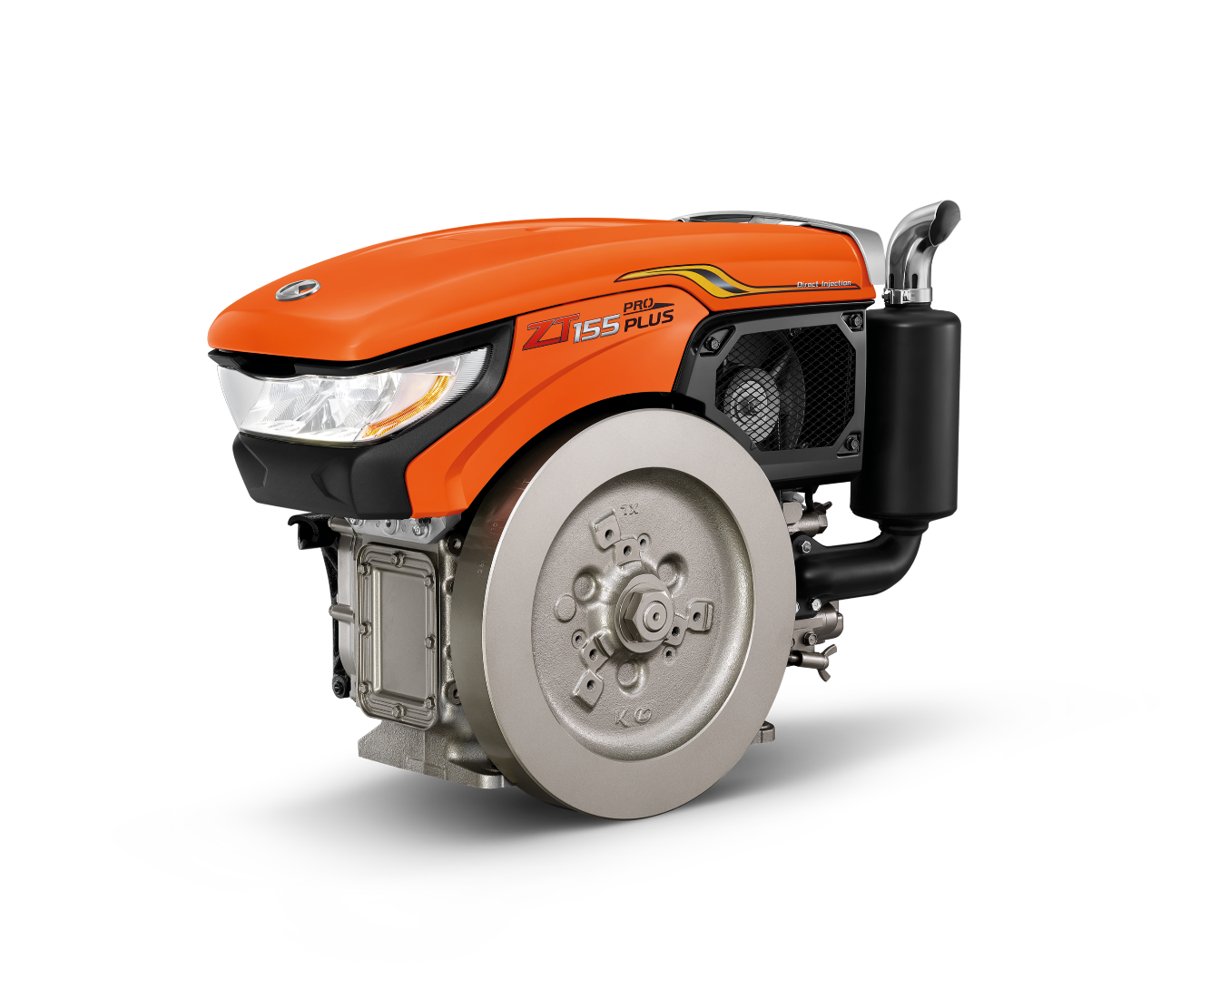
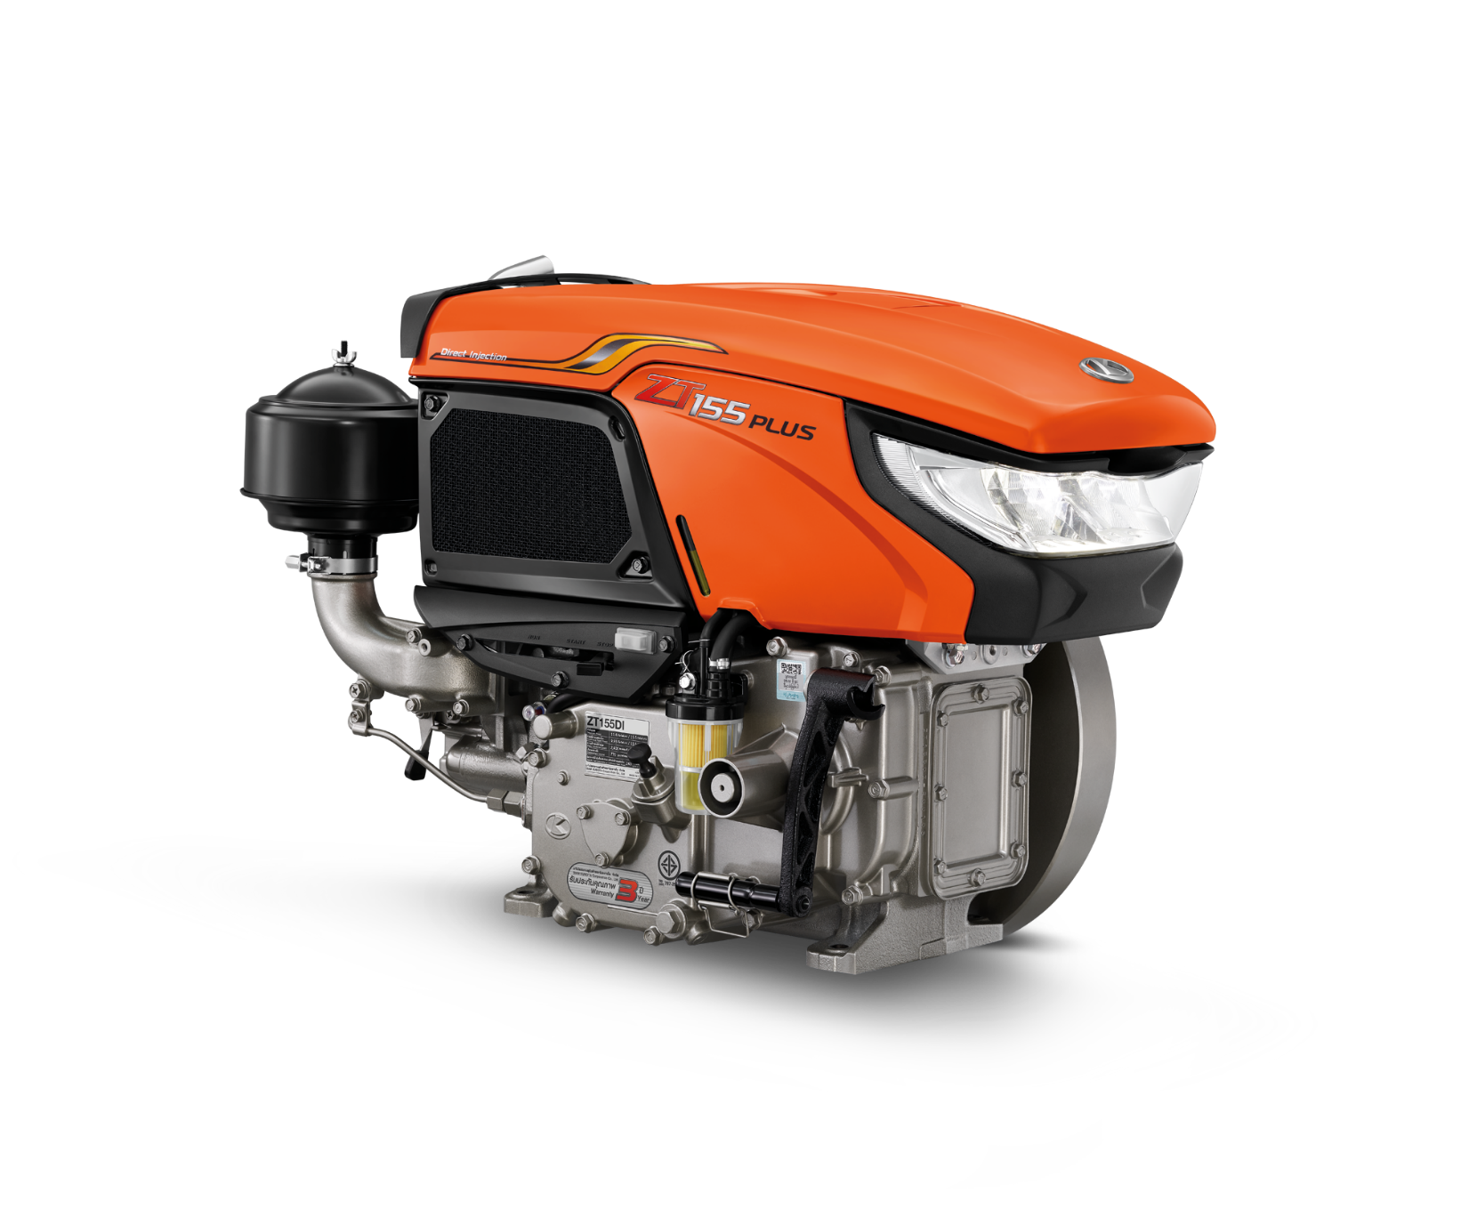
ขั้นตอนการตรวจเช็กก่อนเริ่มใช้งาน
เครื่องยนต์ดีเซลคูโบต้า

Slide 2


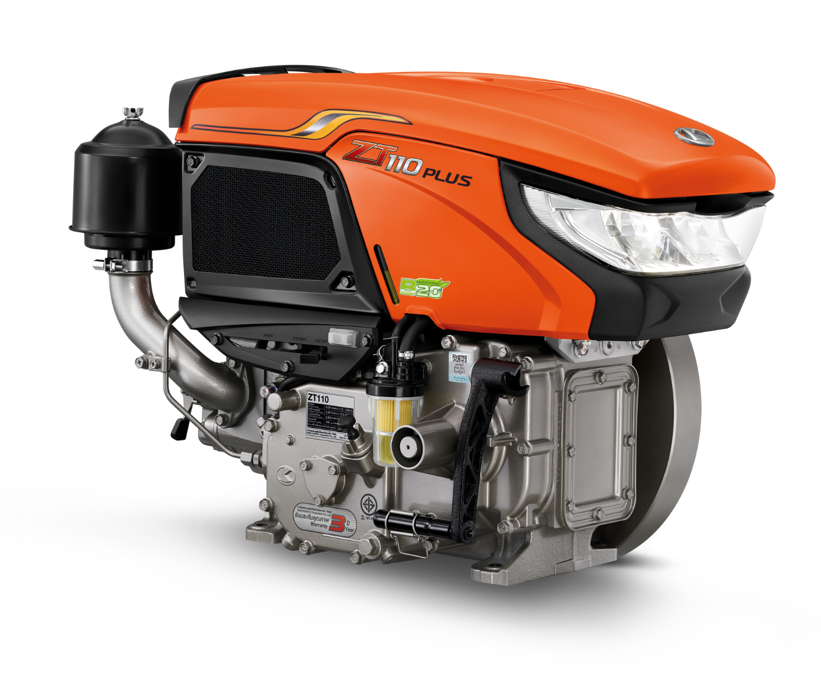
จุดที่ต้องเช็กก่อนเริ่มใช้งานเครื่องยนต์ดีเซลคูโบต้า
5 จุดสำคัญ
1) ระบบกรองอากาศ
2) ระบบน้ำมันเชื้อเพลิง
3) ระบบหล่อลื่น(น้ำมันเครื่อง)
4) ระบบน้ำระบายความร้อน
5) ระบบสายพานพัดลมระบายความร้อน

Slide 3
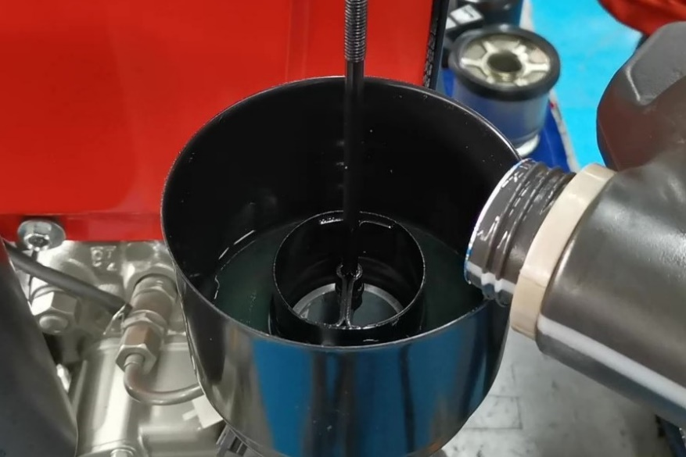
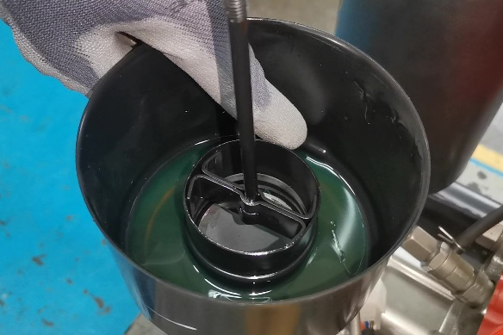
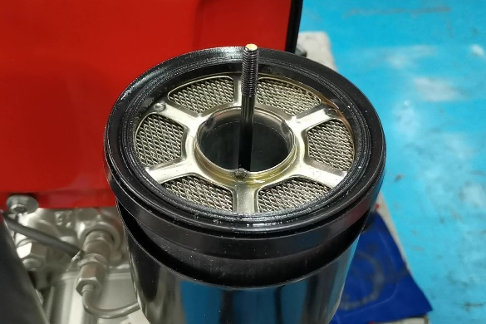
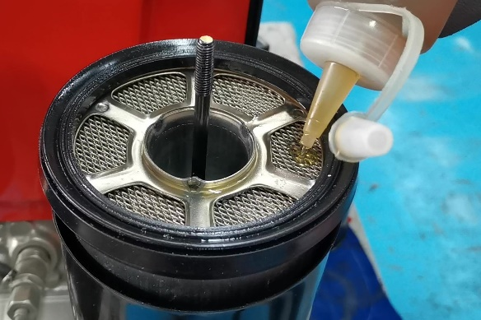
1. เช็กระบบกรองอากาศ (Air Filter)
กรองอากาศ :
ทำหน้าที่กรองและดักฝุ่นที่ปนมากับอากาศไม่ให้เข้าไปในเครื่องยนต์ เพื่อป้องกันชิ้นส่วนที่อยู่ภายในสึกหรอ
ขั้นตอนการตรวจเช็ก :
1) เติมน้ำมันเครื่องลงไปในหม้อกรอง (ใช้น้ำมันเครื่องที่เหลือจากเติมเครื่องยนต์)
2) สังเกตจะมีเครื่องหมายบอกระดับของน้ำมันเครื่อง
3) ใส่กรองอากาศ (ระวังอย่าให้ลูกยางขาด)
4) หยอดน้ำมันเครื่องลงบนกรองอากาศ เพื่อช่วยดักจับฝุ่น

Slide 4
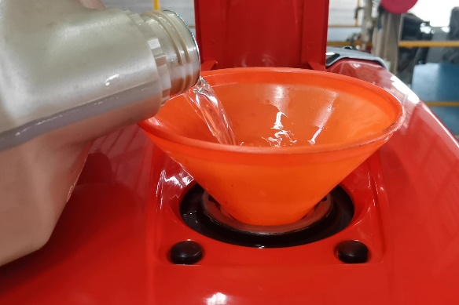
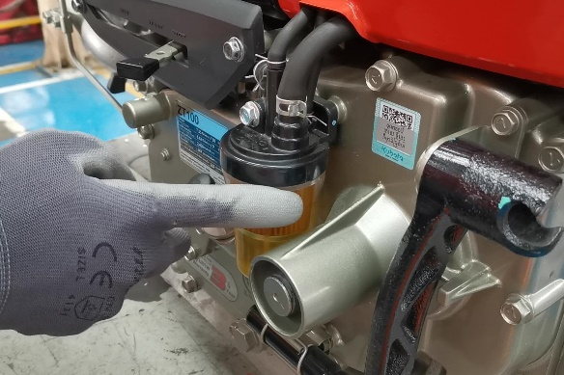
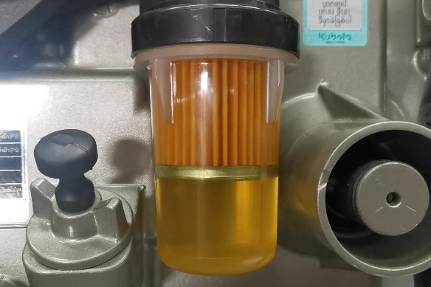
2. เช็กระบบน้ำมันเชื้อเพลิง
ระบบน้ำมันเชื้อเพลิง :
เครื่องยนต์จะทำงานได้ต้องอาศัยน้ำมันเชื้อเพลิงเข้าไปผสมกับอากาศในพื้นที่จำกัด และได้ความร้อนจากการที่ลูกสูบเลื่อนขึ้นมาอัดจึงทำให้เกิดการระเบิดขึ้น เครื่องยนต์จึงสามารถทำงานได้
ขั้นตอนการตรวจเช็ก :
1. เลือกใช้น้ำมันที่สะอาด ไม่ต้องถอดไส้กรองถังออกขณะเติมน้ำมัน
2. ตรวจเช็คการรั่วซึมรอบๆกรอง ต้องไม่มีน้ำและสิ่งสกปรกผสมอยู่ในน้ำมัน

Slide 5

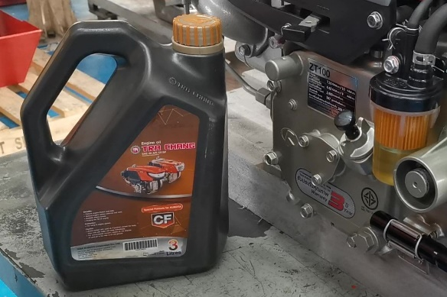
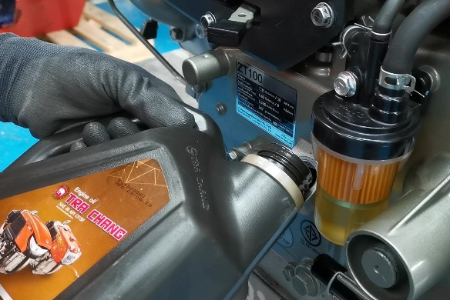
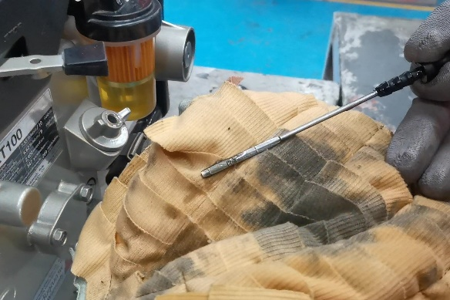
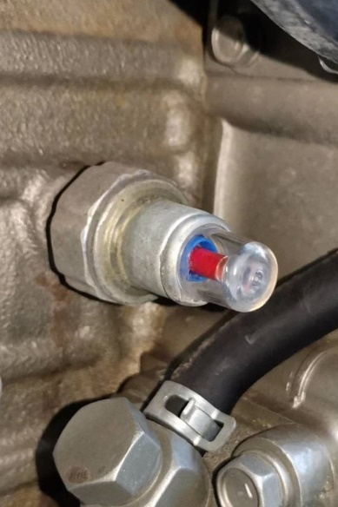
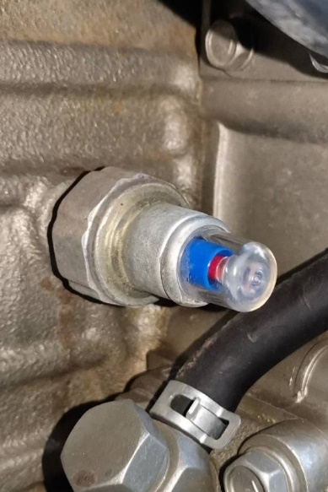
3. เช็กระบบหล่อลื่น (น้ำมันเครื่อง)
ระบบหล่อลื่น :
ช่วยป้องกันการสึกหรอ และช่วยให้ชิ้นส่วนต่างๆหมุนหรือเคลื่อนตัวได้ไม่ติดขัด และยังเป็นตัวช่วยระบายความร้อนที่เกิดขึ้นภายในเครื่องยนต์
ขั้นตอนการตรวจเช็ก :
• ใช้น้ำมันเครื่องตราช้าง เกรด SAE40
• เติมน้ำมันเครื่องประมาณ 2.7-2.8 ลิตร
• สังเกตระดับน้ำมันเครื่อง ต้องไม่สูงกว่าขีดบนและไม่ต่ำกว่าขีดล่าง
> ก่อนใช้งานควรสตาร์ทเครื่องยนต์และเดินเบาไว้ประมาณ 15-20 นาที เพื่อให้น้ำมันเครื่องหล่อลื่นทั่วทั้งเครื่องยนต์
> สังเกตจุดเช็กแรงดันน้ำมันเครื่อง ถ้าสีน้ำเงินเลื่อนมาครอบสีแดง แสดงว่าระบบหล่อลื่นเครื่องยนต์ทำงานปกติ

Slide 6
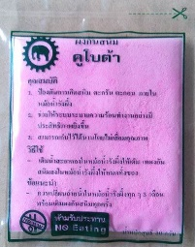
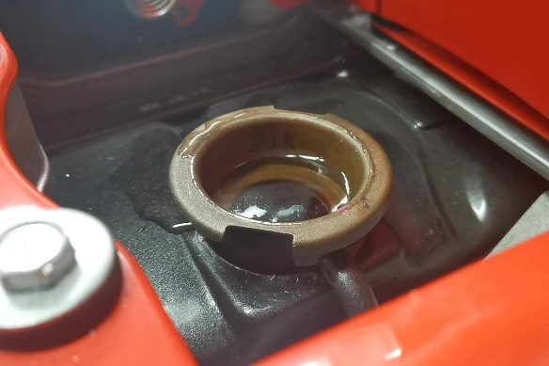
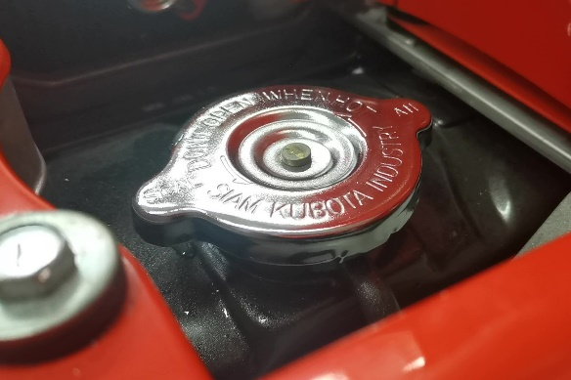
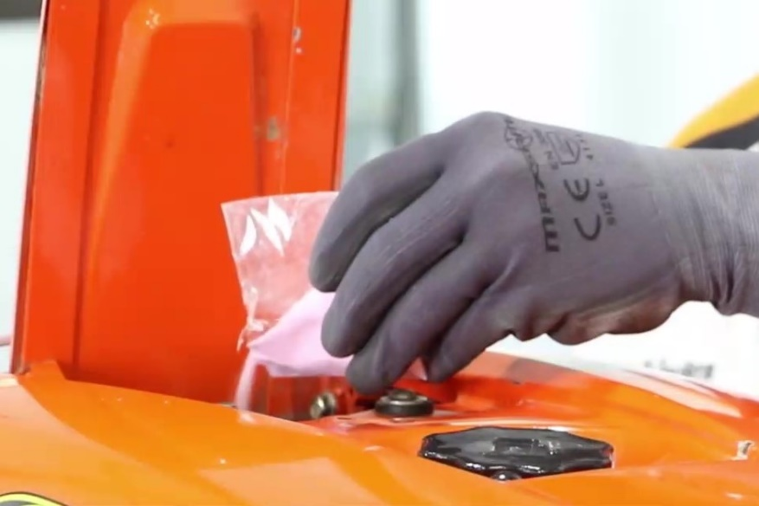
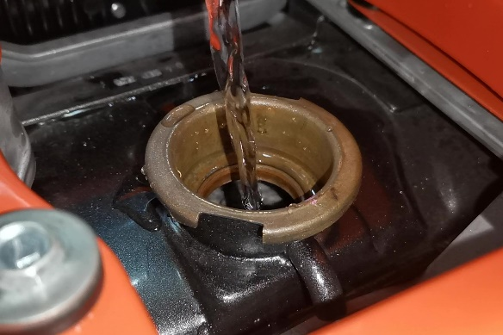
4. เช็กระบบน้ำระบายความร้อน (หม้อน้ำ)
ขั้นตอนการตรวจเช็ก :
• ใส่ผงกันสนิม
• เติมน้ำสะอาดลงไปให้เต็ม
(ห้ามใช้น้ำบาดาลหรือน้ำคลอง เพราะจะทำให้หม้อน้ำมีตะกอน และทำให้หม้อน้ำอุดตันได้)

Slide 7
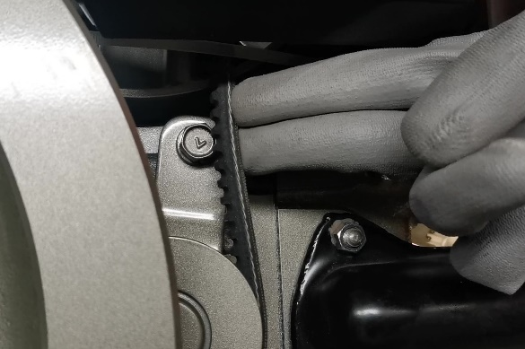
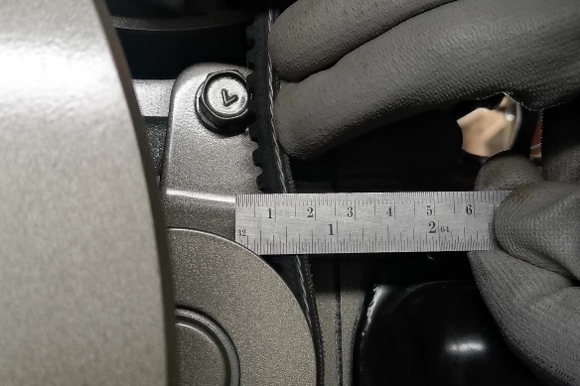
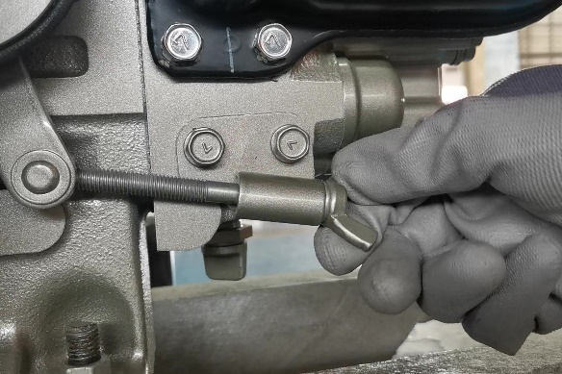
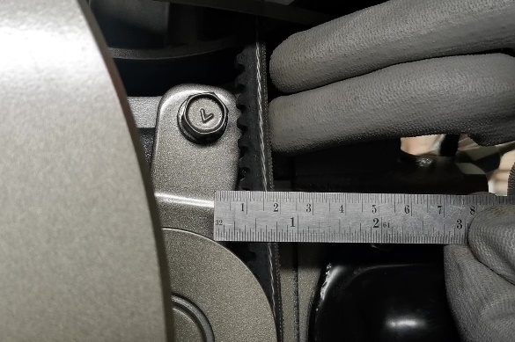
5. เช็กระบบสายพานพัดลมระบายความร้อน
ขั้นตอนการตรวจเช็ก :
• ใช้นิ้วกดตรงกลางของสายพาน เพื่อดูความตึงหย่อนของสายพาน
• ค่าความตึงหย่อนที่เหมาะสมอยู่ที่ 10 mm.-15 mm.
• ถ้าสายพานตึงหรือหย่อนเกินไป ให้ปรับตามค่าที่กำหนด

Slide 8
ขั้นตอนการสตาร์ท
เครื่องยนต์ดีเซลคูโบต้า
อย่างถูกวิธี

Slide 9

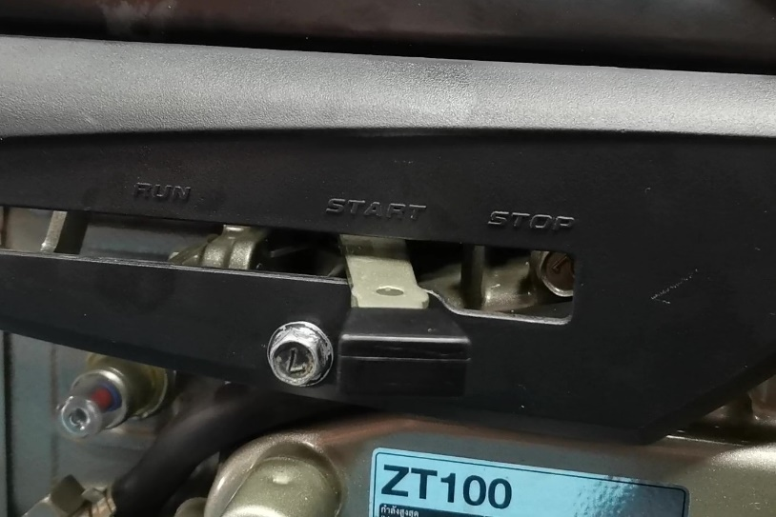
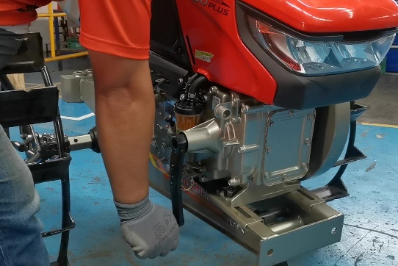
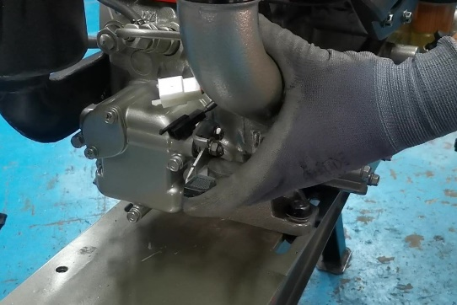
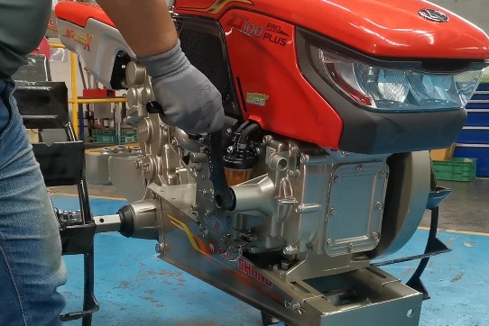
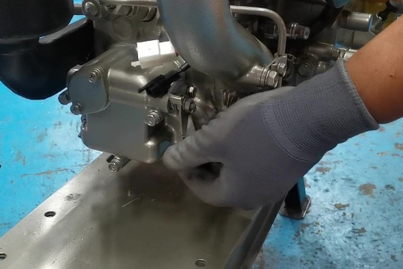
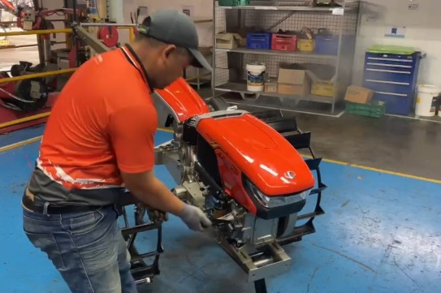

ขั้นตอนการสตาร์ทเครื่องยนต์ดีเซลคูโบต้าอย่างถูกวิธี
• ปรับคันเร่งไปในตำแหน่งสตาร์ท
• สวมมือหมุนเข้ากับเพลาสตาร์ทของเครื่องยนต์
• หมุนมือหมุนไปในทิศทางตามเข็มนาฬิกาให้ตึงมือ
• หากด้ามมือหมุนอยู่ด้านบน ให้ถอดมือหมุนออก
• สวมมือหมุนเข้ากับเพลาสตาร์ท โดยให้ด้ามมือหมุนอยู่ด้านล่าง
• ยกคันยกวาล์ว และหมุนเครื่องยนต์ 3-5 รอบ
• ปล่อยคันยกวาล์วลงและออกแรงหมุนเครื่องยนต์ต่อ เครื่องยนต์จะสตาร์ทติด
Caution
* อย่าปล่อยหมุนทันที่ที่เครื่องติด เพราะมือหมุนจะเหวี่ยงออกมาทำให้เกิดอันตรายได้ ให้จับมือหมุนไว้แน่นๆ มือหมุนจะฟรีและหลุดออกมาเอง
* อย่าปล่อยคันยกวาล์วและหยุดหมุน เพราะจะทำให้เครื่องตีกลับ (ควันจะออกที่หม้อกรองอากาศ) เครื่องยนต์จะหมุนกลับด้าน
* ถ้าเครื่องยนต์ตีกลับ ให้ถอดชุดใส้กรองออกมาตรวจสอบ ถ้ามีเขม่าควันให้ทำความสะอาดกรองอากาศ หรือ ถ้าชำรุดให้เปลี่ยนไส้กรองใหม่

